Slide 1
ÂM NHẠC LỚP 6
KẾT NỐI TRI THỨC VỚI CUỘC SỐNG
CHỦ ĐỀ 5 - TIẾT 19

Slide 2
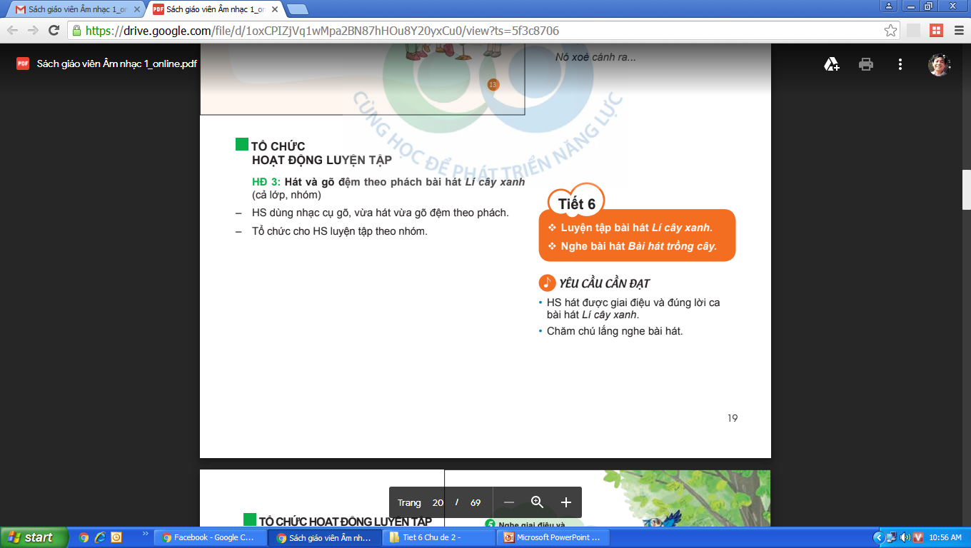
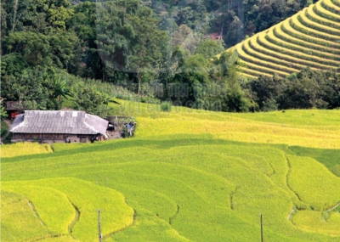
CHỦ ĐỀ 5 GIAI ĐIỆU QUÊ HƯƠNG
Học bài hát: Mưa rơi
TIẾT 19:
Nghe nhạc:
Bản hòa tấu nhạc cụ dân tộc Mừng hội hoa bông

Slide 3
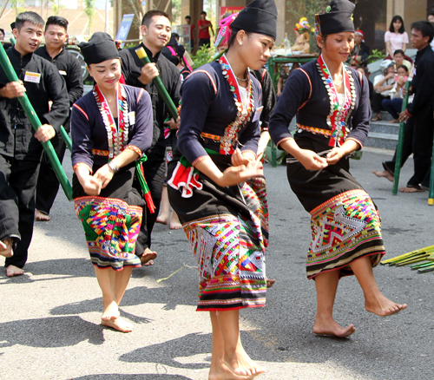



CHỦ ĐỀ 5 GIAI ĐIỆU QUÊ HƯƠNG
Học bài hát: Mưa rơi
TIẾT 19:
Nghe nhạc: Bản hòa tấu nhạc cụ dân tộc Mừng hội hoa bông
HOẠT ĐỘNG KHỞI ĐỘNG
Nghe-Xem Clip về sinh hoạt văn hóa của đồng bào dân tộc Khơ-mú
Nghe
Video
Xem

Slide 4

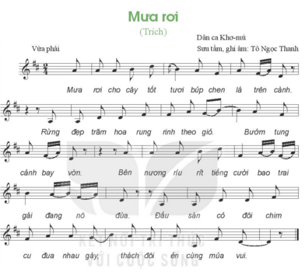
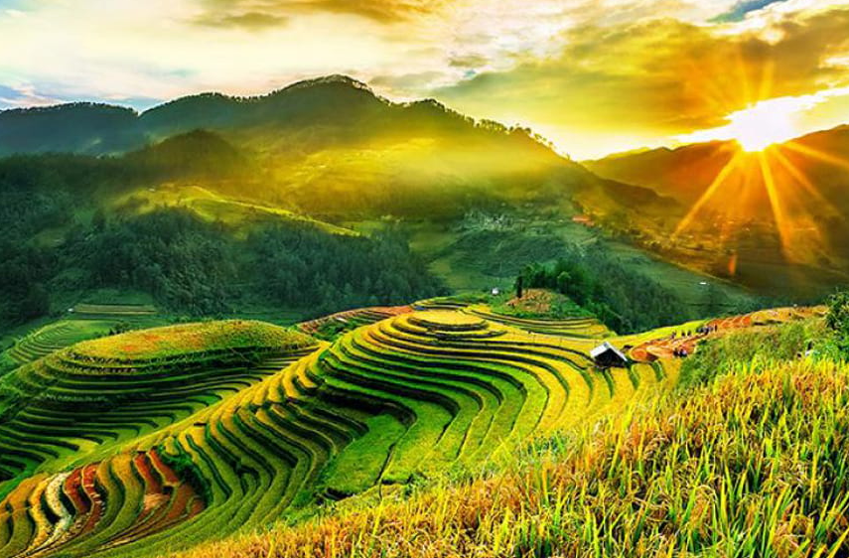
Video
CHỦ ĐỀ 5 GIAI ĐIỆU QUÊ HƯƠNG
Học bài hát: Mưa rơi
TIẾT 19:
Nghe nhạc: Bản hòa tấu nhạc cụ dân tộc Mừng hội hoa bông
HOẠT ĐỘNG HÌNH THÀNH KIẾN THỨC MỚI
1. Học bài hát: Mưa rơi
a. Nghe hát mẫu, cảm thụ âm nhạc

Slide 5
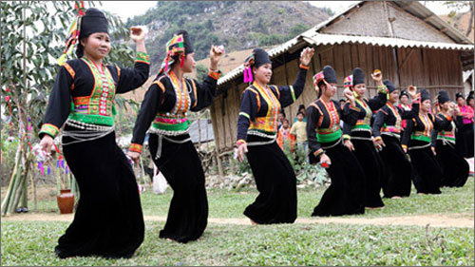
CHỦ ĐỀ 5 GIAI ĐIỆU QUÊ HƯƠNG
Học bài hát: Mưa rơi
TIẾT 19:
Nghe nhạc: Bản hòa tấu nhạc cụ dân tộc Mừng hội hoa bông
HOẠT ĐỘNG HÌNH THÀNH KIẾN THỨC MỚI
1. Học bài hát: Mưa rơi
b. Giới thiệu vài nét về dân tộc Khơ-mú:
Người Khơ Mú là một dân tộc trong số 54 dân tộc tại Việt Nam họ sống tập trung chủ yếu ở các tỉnh phía Bắc và Bắc Trung Bộ như Nghệ An, Sơn La, Lai Châu, Lào Cai, Yên Bái với số dân theo điều tra dân số năm 2019 có 90.612 người, năm 1999 khoảng 56.542 người.
Người Khơ-mú sống chủ yếu bằng kinh tế nương rẫy. Cây trồng chính là ngô, khoai, sắn. Trong canh tác, người Khơ Mú dùng dao, rìu, gậy chọc hốc là chính. Hái lượm săn bắn giữ vị trí quan trọng, nhất là lúc giáp hạt. Người Khơ-mú nuôi gia súc, gia cầm chỉ để phục vụ dịp lễ lạt, tiếp khách. Nghề đan lát phát triển. Họ đan các đồ dùng để vận chuyển, chứa lương thực... Người Khơ-mú không phát triển nghề dệt vải, nên thường mua quần áo, váy của người Thái để mặc.

Slide 6
CHỦ ĐỀ 5 GIAI ĐIỆU QUÊ HƯƠNG
Học bài hát: Mưa rơi
TIẾT 19:
Nghe nhạc: Bản hòa tấu nhạc cụ dân tộc Mừng hội hoa bông
HOẠT ĐỘNG HÌNH THÀNH KIẾN THỨC MỚI
1. Học bài hát: Mưa rơi
* Nội dung bài hát:
Mưa rơi là bài dân ca của dân tộc Khơ-mú một dân tộc ít người sống chủ yếu ở vùng Tây Bắc Việt Nam. Bài hát có giai điệu vui tươi, lạc quan, thể hiện không gian tươi đẹp và thanh bình của núi rừng quê hương.

Slide 7
- Cấu trúc của bài hát ở thể 1 đoạn đơn. Chia làm 4 câu hát
CHỦ ĐỀ 5 GIAI ĐIỆU QUÊ HƯƠNG
Học bài hát: Mưa rơi
TIẾT 19:
Nghe nhạc: Bản hòa tấu nhạc cụ dân tộc Mừng hội hoa bông
HOẠT ĐỘNG HÌNH THÀNH KIẾN THỨC MỚI
1. Học bài hát: Mưa rơi
c. Tìm hiểu bài hát
- Một số chú ý trong bài
+ Hình tiết tấu đảo phách
+ Dấu luyến
+ Nốt hoa mỹ (Âm tô điểm)
- Chia câu hát

Slide 8
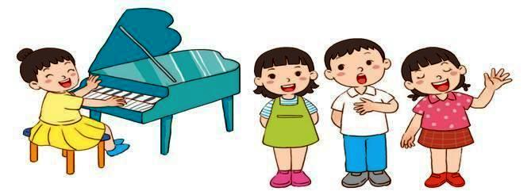

CHỦ ĐỀ 5 GIAI ĐIỆU QUÊ HƯƠNG
Học bài hát: Mưa rơi
TIẾT 19:
Nghe nhạc: Bản hòa tấu nhạc cụ dân tộc Mừng hội hoa bông
HOẠT ĐỘNG HÌNH THÀNH KIẾN THỨC MỚI
1. Học bài hát: Mưa rơi
d. Khởi động giọng

Slide 9
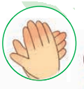
CHỦ ĐỀ 5 GIAI ĐIỆU QUÊ HƯƠNG
Học bài hát: Mưa rơi
TIẾT 19:
Nghe nhạc: Bản hòa tấu nhạc cụ dân tộc Mừng hội hoa bông
HOẠT ĐỘNG HÌNH THÀNH KIẾN THỨC MỚI
1. Học bài hát: Mưa rơi
e. Dạy hát từng câu kết hợp vỗ tay theo phách
Mưa rơi cho cây tốt tươi
1 2 1
búp chen lá trên cành.
2 1 2
Rừng đẹp trăm hoa rung rinh theo gió.
Bướm tung cánh bay vờn.
Trên nương ríu rít tiếng cười
bao trai gái đang nô đùa.
Đầu sàn có đôi chim cu đua nhau gáy.
Thách đôi én cùng múa vui.
1. Phách mạnh
2. Phách nhẹ

Slide 10
CHỦ ĐỀ 5 GIAI ĐIỆU QUÊ HƯƠNG
Học bài hát: Mưa rơi
TIẾT 19:
Nghe nhạc: Bản hòa tấu nhạc cụ dân tộc Mừng hội hoa bông
HOẠT ĐỘNG HÌNH THÀNH KIẾN THỨC MỚI
1. Học bài hát: Mưa rơi
g. Hát cả bài với nhạc đệm
Mưa rơi cho cây tốt tươi
búp chen lá trên cành.
Rừng đẹp trăm hoa rung rinh theo gió.
Bướm tung cánh bay vờn.
Trên nương ríu rít tiếng cười
bao trai gái đang nô đùa.
Đầu sàn có đôi chim cu đua nhau gáy.
Thách đôi én cùng múa vui.

Slide 11
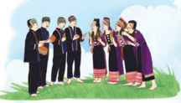
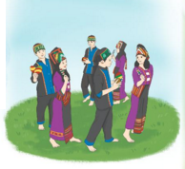
CHỦ ĐỀ 5 GIAI ĐIỆU QUÊ HƯƠNG
Học bài hát: Mưa rơi
TIẾT 19:
Nghe nhạc: Bản hòa tấu nhạc cụ dân tộc Mừng hội hoa bông
HOẠT ĐỘNG LUYỆN TẬP
2. Hát theo các hình thức
* Hát nối tiếp, hòa giọng
Nhóm 1
Mưa rơi cho cây tốt tươi búp chen lá trên cành.
Rừng đẹp trăm hoa rung rinh theo gió. Bướm tung cánh bay vờn.
Trên nương ríu rít tiếng cười bao trai gái đang nô đùa.
Đầu sàn có đôi chim cu đua nhau gáy. Thách đôi én cùng múa vui.
Nhóm 2
Nhóm 3
Cả 3 nhóm

Slide 12
CHỦ ĐỀ 5 GIAI ĐIỆU QUÊ HƯƠNG
Học bài hát: Mưa rơi
TIẾT 19:
Nghe nhạc: Bản hòa tấu nhạc cụ dân tộc Mừng hội hoa bông
HOẠT ĐỘNG VẬN DỤNG
THẢO LUẬN
- Bài hát mưa rơi gợi cho em những cảm xúc gì ?
- Nhận xét của em về giai điệu ? Lời ca
- Bài Hát Mưa rơi như một bức tranh thiên nhiên sinh động em hãy mô tả bằng hình vẽ về chủ đề đó ? Tiết 22 kết thúc chủ đề 5 các em đưa bức tranh vẽ ra cho mọi người cùng xem !

Slide 13

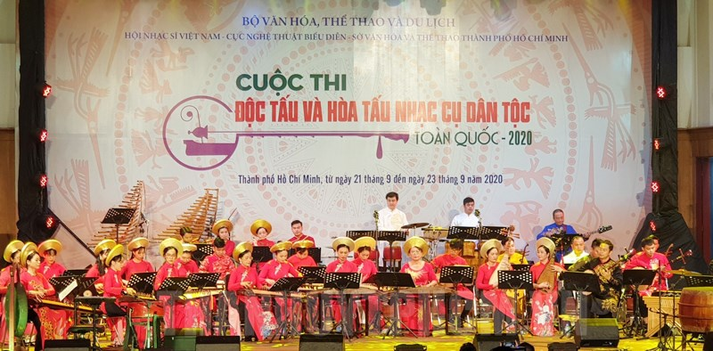
CHỦ ĐỀ 5 GIAI ĐIỆU QUÊ HƯƠNG
Học bài hát: Mưa rơi
TIẾT 19:
Nghe nhạc: Bản hòa tấu nhạc cụ dân tộc Mừng hội hoa bông
1. Nghe nhạc: Bản hòa tấu nhạc cụ dân tộc Mừng hội hoa bông
Nghe
Video
Xem

Slide 14

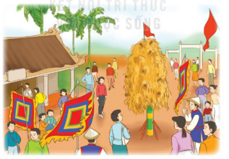
CHỦ ĐỀ 5 GIAI ĐIỆU QUÊ HƯƠNG
Học bài hát: Mưa rơi
TIẾT 19:
Nghe nhạc: Bản hòa tấu nhạc cụ dân tộc Mừng hội hoa bông
1. Nghe nhạc: Bản hòa tấu nhạc cụ dân tộc Mừng hội hoa bông
Bản hòa tấu nhạc cụ dân tộc Mừng hội hoa bông do nghệ sĩ ưu tú Nguyễn Hồng Thái trên cơ sở làn điệu Chèo Tứ Quý. Tác giả lấy tiêu đề là Mừng hội hoa bông thể hiện không khí vui tươi, nhộn nhịp, tưng bừng của ngày lễ hội mang đậm đà bản sắc dân tộc.
Các lễ hội truyền thống của cư dân một số vùng ven sông Hồng thuộc đồng bằng Bắc Bộ thường được tổ chức vào dịp đầu xuân để cầu cho mưa thuận gió hòa cuộc sống ấm no. Theo quan niệm dân gian, trong lễ hội nếu ai lấy được vật dâng tế như bông lúa, bông hoa thì quanh năm sẽ gặp may mắn làm ăn tấn tới.

Slide 15
CHỦ ĐỀ 5 GIAI ĐIỆU QUÊ HƯƠNG
Học bài hát: Mưa rơi
TIẾT 19:
Nghe nhạc: Bản hòa tấu nhạc cụ dân tộc Mừng hội hoa bông
1. Nghe nhạc: Bản hòa tấu nhạc cụ dân tộc Mừng hội hoa bông
THẢO LUẬN
- Em nghe hoặc nhìn thấy các nhạc cụ dân tộc nào ?
- Cảm nhận của em về âm thanh, âm sắc của các loại nhạc cụ dân tộc ?

Slide 16
CHỦ ĐỀ 5 GIAI ĐIỆU QUÊ HƯƠNG
Học bài hát: Mưa rơi
TIẾT 19:
Nghe nhạc: Bản hòa tấu nhạc cụ dân tộc Mừng hội hoa bông
2. Nghe lại: Bản hòa tấu nhạc cụ dân tộc Mừng hội hoa bông
Nghe
Video
Xem

Slide 17


Giờ học kết thúc

